Slide 1
不动产估价机构
服务多元化的方向与思考
丨上海百盛土地估价有限责任公司
杨斌

Slide 2
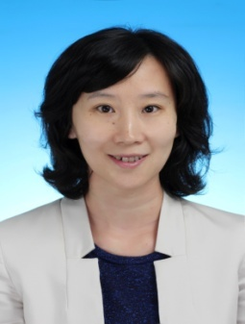
上海百盛土地估价有限责任公司副总经理、总估价师
注册房地产估价师、土地估价师
上海市房地产估价师协会副秘书长、上海市房地产估价专家委员会副主任
上海市土地估价师协会副会长、上海市土地估价专家委员会主任
中国房地产估价师与房地产经纪人学会资深会员
中国土地估价师协会资深会员、专家
英国皇家特许测量师学会会员(MRICS)、面试考官
美国估价学会会员 (MAI)
香港测量师学会会员(MHKIS)
演讲人
简介

Slide 3
Section 1 相关背景
Section 2 当前不动产估价机构业务发展面临的主要问题
Section 3 不动产估价服务多元化的方向探索
Section 4 不动产估价机构的自我改造与提升
主要内容

Slide 4
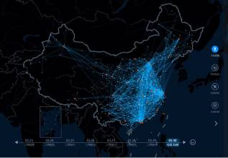
Section 1
移动互联时代的到来
相关背景
以移动互联网为代表，大数据、云计算、机器人生产、无人机勘察等深入各行各业

Slide 5
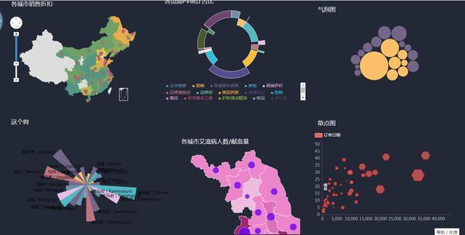
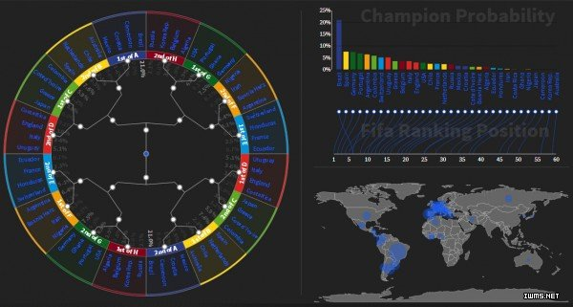
Section 1
估价产品不断涌现
相关背景
随着互联网时代到来，批量估价、自动估价、房地产数据分析等技术方法开始广泛应用，各种估价系统（产品）不断出现

Slide 6
Section 1
低端同质竞争激烈
估价机构数量多、业务单一，同质化、恶性竞争越来越激烈。
相关背景

Slide 7
Section 1
估价机构联盟兴起
为了提高竞争力，扩大社会影响，做大做强，以中估联行等为代表，估价机构纷纷结盟
相关背景

Slide 8
Section 1
“野蛮人”开始闯入
规模
业务
技术
数据
资金
知名度
相关背景
为了增强与对手的竞争能力，改进客户体验，完善业务链条等需要，搜房、易居中国已进军估价，链家地产也准备进军估价。这些企业的规模、业务、技术、数据、资金、知名度等，是传统估价机构难以与其抗衡

Slide 9
Section 1
《资产评估法》实施
相关背景
《中华人民共和国资产评估法》自2016年12月1日起施行。对于评估行业的发展具有重要的意义。

Slide 10
Section 1
这是一个摧毁你，却与你无关的时代
这是一个跨界打劫你，你却无力反击的时代
这是一个你醒来太慢，干脆就不用醒来的时代
这是一个不是对手比你强，而是你根本连对手是谁都不知道的时代
在这个大跨界的时代，告诫你唯有不断学习，才能立于不败之地
相关背景

Slide 11
科技进步的冲击、市场及政策变化转变与传统业务的萎缩
Section 2
互联网大数据的兴起与抵押业务的减少
批量估价技术的进步与个案评税业务的下降
土地集约利用的导向与土地出让估价业务的减少
不动产估价机构
业务发展
面临的主要问题

Slide 12
Section 2
估价机构服务意识的不足
房地产估价机构
业务发展
面临的主要问题
收费竞争导致服务质量难以提高

Slide 13
Section 2
估价机构服务意识的不足
房地产估价机构
业务发展
面临的主要问题
服务意识的欠缺与竞争力的缺失

Slide 14
Section 3
在房地产开发经营生命周期中拓展估价服务
土地储备、房屋征收或城市更新的全流程服务
前期调查
成本估算及风险评估
审核与督导
征收（拆迁）全流程服务
房地产估价服务
多元化
方向探索

Slide 15
Section 3
在房地产开发经营生命周期中拓展估价服务
为科学规划提供经济分析
房地产估价服务
多元化
方向探索
土地开发的最有效利用方式
规划的经济效益分析
开发定位分析，对地块的组合、供地时间等提供专业意见

Slide 16
Section 3
在房地产开发经营生命周期中拓展估价服务
房地产开发建设中的专业服务
房地产估价服务
多元化
方向探索
开发立项可行性分析
在建工程抵押价值评估
房地产投融资的咨询服务

Slide 17
Section 3
在房地产开发经营生命周期中拓展估价服务
房地产经营中的专业服务
房地产估价服务
多元化
方向探索
市场调研分析服务
制定价格方案
商业地产的运营分析

Slide 18
Section 3
积极开拓房地产金融领域的服务
信贷资金的风险分析和资金监管服务
房地产证券化中的估值服务
尽职调查
房地产估值
现金流分析
项目资金监管
“以房养老”服务探索
房地产估值（期初、处置、定期）
风险分析
选址、建设、运营等方面咨询服务
房地产估价服务
多元化
方向探索

Slide 19
Section 3
积极开拓房地产金融领域的服务
信贷资金的风险分析和资金监管服务
房地产证券化中的估值服务
尽职调查
房地产估值
现金流分析
项目资金监管
“以房养老”服务探索
房地产估值（期初、处置、定期）
风险分析
选址、建设、运营等方面咨询服务
房地产估价服务
多元化
方向探索

Slide 20
Section 3
积极开拓房地产金融领域的服务
信贷资金的风险分析和资金监管服务
房地产证券化中的估值服务
尽职调查
房地产估值
现金流分析
项目资金监管
“以房养老”服务探索
房地产估值（期初、处置、定期）
风险分析
选址、建设、运营等方面咨询服务
房地产估价服务
多元化
方向探索

Slide 21
Section 3
积极为政府相关部门提供第三方服务
努力承担土地使用权出让精细化管理中的评估服务
土地出让评估要求精细化，需体现用途细分、运营管理、弹性出让年期的差异；土地利用绩效评估、环境影响和污染修复费用评估、建筑能效测评等多项评估和测评
积极准备为房地产相关税收征缴提供全面服务
为保障性住房的价格和佣金体系建立提供服务
房地产估价服务
多元化
方向探索

Slide 22
Section 3
积极为政府相关部门提供第三方服务
努力承担土地使用权出让精细化管理中的评估服务
土地出让评估要求精细化，需体现用途细分、运营管理、弹性出让年期的差异；土地利用绩效评估、环境影响和污染修复费用评估、建筑能效测评等多项评估和测评
积极准备为房地产相关税收征缴提供全面服务
为保障性住房的价格和佣金体系建立提供服务
房地产估价服务
多元化
方向探索

Slide 23
Section 3
积极为政府相关部门提供第三方服务
努力承担土地使用权出让精细化管理中的评估服务
土地出让评估要求精细化，需体现用途细分、运营管理、弹性出让年期的差异；土地利用绩效评估、环境影响和污染修复费用评估、建筑能效测评等多项评估和测评
积极准备为房地产相关税收征缴提供全面服务
为保障性住房的价格和租金体系建立提供服务
房地产估价服务
多元化
方向探索

Slide 24
Section 3
努力为社会各界提供专业服务
房地产投资、大宗交易等
房地产估价服务
多元化
方向探索
房地产纠纷、损坏赔偿等
房地产保险等

Slide 25
Section 4
转变观念
倡导专业服务
创新，解决客户问题（痛点、体验等），估价服务像产品一样，也要不断升级换代。
被动需求、鉴证性估价 转变为 以专业服务去满足客户自发的估价和咨询服务需求
提高自身服务能力
积累核心竞争力
能力至上
达到某个评估值而调整参数、凑数字 转变为研究市场、模拟市场定价、现实成本积算、合理收益模式等考量
积极培育客户
拓展市场
提高市场的粘合度，在每一次为客户解决问题中使之认识到专业服务的优越性，信任我们的专业能力
估价行业在社会公众中达到一定的认知度和影响力，估价机构的发展一定能更上一层楼
重视宣传推广
扩大行业影响力
房地产估价机构
自我改造与提升

Slide 26
Section 4
转变观念
倡导专业服务
创新，解决客户问题（痛点、体验等），估价服务像产品一样，也要不断升级换代。
被动需求、鉴证性估价 转变为 以专业服务去满足客户自发的估价和咨询服务需求
提高自身服务能力
积累核心竞争力
能力至上
达到某个评估值而调整参数、凑数字 转变为研究市场、模拟市场定价、现实成本积算、合理收益模式等考量
积极培育客户
拓展市场
提高市场的粘合度，在每一次为客户解决问题中使之认识到专业服务的优越性，信任我们的专业能力
估价行业在社会公众中达到一定的认知度和影响力，估价机构的发展一定能更上一层楼
重视宣传推广
扩大行业影响力
房地产估价机构
自我改造与提升

Slide 27
Section 4
转变观念
倡导专业服务
创新，解决客户问题（痛点、体验等），估价服务像产品一样，也要不断升级换代。
被动需求、鉴证性估价 转变为 以专业服务去满足客户自发的估价和咨询服务需求
提高自身服务能力
积累核心竞争力
能力至上
达到某个评估值而调整参数、凑数字 转变为研究市场、模拟市场定价、现实成本积算、合理收益模式等考量
积极培育客户
拓展市场
提高市场的粘合度，在每一次为客户解决问题中使之认识到专业服务的优越性，信任我们的专业能力
估价行业在社会公众中达到一定的认知度和影响力，估价机构的发展一定能更上一层楼
重视宣传推广
扩大行业影响力
房地产估价机构
自我改造与提升

Slide 28
Section 4
转变观念
倡导专业服务
创新，解决客户问题（痛点、体验等），估价服务像产品一样，也要不断升级换代。
被动需求、鉴证性估价 转变为 以专业服务去满足客户自发的估价和咨询服务需求
提高自身服务能力
积累核心竞争力
能力至上
达到某个评估值而调整参数、凑数字 转变为研究市场、模拟市场定价、现实成本积算、合理收益模式等考量
积极培育客户
拓展市场
提高市场的粘合度，在每一次为客户解决问题中使之认识到专业服务的优越性，信任我们的专业能力
估价行业在社会公众中达到一定的认知度和影响力，估价机构的发展一定能更上一层楼
重视宣传推广
扩大行业影响力
房地产估价机构
自我改造与提升

Slide 29
面
向
未
来
拓
展
服
务
结 语
专业至上
持之以恒

Slide 30
相关问题讨论欢迎联系
baishengpg@163.com

Slide 31
丨上海百盛土地估价有限责任公司

